Slide 1
Aplikovaná kineziologie
Mgr. Veronika Málková

Slide 2
Aplikovaná kineziologie I.
Pozitivní přístup
Funkční přístup: komplexní pohyb x dílčí prvek, cílem terapie dosažení nejvyšší možné úrovně ovlivňované fce a aktivity
Mobilizace neuronálních rezerv: plasticita, adaptabilita, reparační fce CNS ⟶ získání nových nebo obnovení stávajících dovedností využitím optimální afarentní stimulace
Holistický přístup: nahlížet na pacienta jako na celek
Motorická kontrola a učení: tzv. ,,opakování bez opakování“

Slide 3
Aplikovaná kineziologie I.
Postupy:
Manuální kontakt: úchop (lumbrikální) a tlak pro facilitaci pohybu (taktilní receptory, aference z dlaně na pracující svalové skupině ovlivňuje tonus), stabilizace trupu, aktivace synergistů.
Verbální stimulace: facilitace pohybu, motivace x relaxace pacienta.
Zraková stimulace: zpětná vazba pro kontrolu a správné provedení pohybu.
Optimální odpor:
stimul pro kontrakci,
kontrola pohybu (vedený odpor),
↑ náboju MJ a svalové síly,
proprioceptivní aferentace z kontrahovaného svalu zvyšuje odezvu v synergistech téhož segmentu + přidružených synergistech sousedních kloubů,

Slide 4
Aplikovaná kineziologie I.
Postupy:
Optimální odpor:
reciproční inhibice x kokontrakce antagonistů, UKŘ vs. OKŘ,
koncentrická, excentrická, stabilizační (,,přetlačte mě“ – záměr provést pohyb, zevní síla větší, velký nábor MJ), izometrická (,,držte“ – není záměr provést pohyb, síla rovna odporu).
Timing: normální timing – disto-proximální směr, timing for emphasis: cílené vedení pohybu s důrazem na oslabené části pohybu skrze synergisty (změna normálního řazení pohybů).
Iradiace a zesílení:
rozšíření reakce na stimulaci (aktivace jedné části těla vyvolá reakci jiné), facilitace x inhibice v synergistech a vzorcích pohybu.

Slide 5
Aplikovaná kineziologie I.
Postupy:
Iradiace a zesílení:
iradiace: rozšíření reakce na stimulaci,
facilitace x inhibice v synergistech a vzorcích pohybu,
využití odporu, velikost iradiace závislá na trvání a intenzitě stimulu,
zesílení: aplikace max. odporu silným svalům s cílem posílení svalů oslabených,
síla odporu, změna pohybu a polohy pacienta = vliv na výsledek terapie,
účinky: rozšíření odpovědi stimulací nervového systému, odpověď na stimul, aktivátor synergistické motoriky, lepší výbavnost ze silnějších částí těla, dosah na jakoukoliv jinou část těla.
největší odpověď v diagonále (postupný nábor nových svalových vláken),
zesílení vizuální stimulací, kombinace vzorů,

Slide 6
Aplikovaná kineziologie I.
Postupy:
Iradiace a zesílení:
příklady:
odpor kladený svalové kontrakci zdravé končetiny facilituje svalovou kontrakci v imobilizované kontralaterální končetině,
odporovaná supinace předloktí facilituje kontrakci ZR RAK,
odporovaná flexe KYK s addukcí a ZR facilituje ipsilaterální DFL hlezna s inverzí,
odpor bilaterálním flekčním vzorům DKK facilituje kontrakci trupu,
relaxační technika na pronátory předloktí pro relaxaci VR RAK.

Slide 7
Aplikovaná kineziologie I.
Postupy:
Iradiace a zesílení:
Cíle:
indirektivní terapie,
facilitace pohybu nebo přesunu,
facilitace práce oslabených svalů,
pro analgetický efekt využitím reciproční inhibice,
ovlivnění koordinace, facilitace motorického učení.

Slide 8
Aplikovaná kineziologie I.
Postupy:
Trakce:
terapeutický efekt dán stimulací kloubních receptorů,
kombinace s odporem v celém rozsahu pohybu nebo na jeho počátku v kombinaci se stretch stimulem,
využití: pomoc pohybu, oddálení snižuje kompresi kloubu, facilituje pohyby proti gravitaci (flekční vzory).

Slide 9
Aplikovaná kineziologie I.
Postupy:
Aproximace:
zlepšení percepce prostřednictvím opory a stoje,
podpora stability, zvýšení kloubní komprese, facilitace přenosu váhy, facilitace vzpřimovací reakce.
Stretch:
pasivní přípravné protažení měkkých tkání využité k facilitaci svalové kontrakce všech synergistů.
stimulace svalových vřetének, zvýšení náboru motorických jednotek,
příprava pro svalovou kontrakci.

Slide 10
Aplikovaná kineziologie I.
Postupy:
Stretch:
Stretch stimul:
prosté protažení měkkých tkání a svalu,
před aplikací stretch reflexu,
facilitace svalové kontrakce.
Stretch reflex:
krátké, rychlé protažení svalových vláken (sama jsou již připravena v napětí z protažení nebo kontrakce),
na počátku pohybu – initial stretch,
v průběhu pohybu již kontrahovaného svalu – restretch.

Slide 11
Aplikovaná kineziologie I.
Postupy:
Stretch:
2 části napínacího reflexu:
1. Spinální reflex: krátká latence, produkce minimální síly pro kontrakci, bez funkčního významu.
2. Funkční odpověď na stretch: dlouhá latence, produkce více síly, funkční význam.
Síla kontrakce závislá na záměru terapeuta, soustředěnosti pacienta.
Síla odpovědi na stretch silnější v případě, že pacient na stretch reflex aktivně zareagoval = při aplikaci stretch reflexu dáme pokyn je svalové kontrakci za současně kladeného odporu.

Slide 12
Aplikovaná kineziologie I.
Postupy:
Diagonály (pohybové vzory):
funkční pohyb složen z pohybového vzoru končetin a synergistických trupových svalů,
generován a řízen motorickým kortexem,
synergistické vztahy ve vzorech = možnost indirektivní terapie,
vzory: spirální a diagonální komponenta,
kombinace ve 3 rovinách pohybu: S/F/T,
dva antagonistické vzory tvoří diagonálu,
rotační komponenta: esenciální pro efektivní aplikaci odporu,
trup a končetiny pracují společně = kompletní synergie.

Slide 13
Aplikovaná kineziologie I.
Postupy:
Pozice těla a práce s tělem

Slide 14
Aplikovaná kineziologie I.
Techniky PNF:
Facilitační techniky::
Rytmická iniciace: rytmický pohyb agonistů, začíná pasivním pohybem, pokračuje k aktivnímu odporovanému pohybu, ukončení aktivním pohybem bez asistence.
Cíle: pomoc při iniciaci pohybu, zlepšení koordinace a vnímání pohybu, úprava rychlosti provedení pohybu.
Kombinace izotonických kontrakcí (zvrat agonistů): kombinace koncentrické, excentrické a stabilizační kontrakce agonistů bez relaxace.
Cíle: zvýšení aktivní kontroly a rozsahu pohybu, zvýšení svalové síly, zlepšení koordinace, funkční trénink, inhibice antagonistů.

Slide 15
Aplikovaná kineziologie I.
Techniky PNF:
Facilitační techniky::
Stretch na počátku pohybu: stimul vyvolaný ze svalů v napětí z protažení.
Cíle: facilitace zahájení pohybu, zvýšení síly a aktivního provedení pohybu, atd.
Restretch
KI: nestabilní kloub, bolest, fraktura nebo její riziko, akutní poškození svalu nebo šlachy.

Slide 16
Aplikovaná kineziologie I.
Techniky PNF:
Facilitační techniky:
Opakované kontrakce: stabilizačně-izotonické kontrakce vkládané do průběhu koncentrické kontrakce svalového vzoru.
Využití následného podráždění po stabilizační kontrakci.
Cíle: zvýšení aktivního rozsahu pohybu, zvýšení svalové síly, důraz na funkčně důležité úseky vzoru, inhibice antagonistického vzoru.

Slide 17
Aplikovaná kineziologie I.
Techniky PNF:
Facilitační techniky:
Dynamický zvrat: alternující dynamické kontrakce agonistů a antagonistů bez ztráty svalového napětí.
Začínáme v silnějším směru pohybem proti odporu.
Cíle: zvýšení aktivního rozsahu pohybu, rozvoj koordinace, zvýšení svalové síly, prevence nebo snížení únavy.

Slide 18
Aplikovaná kineziologie I.
Techniky PNF:
Facilitační techniky:
Stabilizační zvrat: alternující svalová aktivita agonistů a antagonistů facilitující stabilizaci v žádané pozici. Povel: ,,tlačte a držte proti mně“.
Začínáme v silnějším směru.
Úchop se mění podle směru aktivity ve vzoru.
Cíle: zvýšení stability, zvýšení síly, zlepšení koordinace, regulace svalového tonu.

Slide 19
Aplikovaná kineziologie I.
Techniky PNF:
Facilitační techniky:
Rytmická stabilizace: současná izometrická kontrakce všech svalů segmentu proti odporu, bez relaxace mezi změnami svalových kontrakcí.
Úchop je neměnný, povel: ,,nenechte se přetlačit“
Cíle: zvýšení stability, zlepšení koordinace, zvýšení statické svalové síly, zlepšení tělesné percepce.
Rozdíl: zvrat: proaktivní svalová aktivita, pacient vědomě statickými kontrakcemi v daném směru vymezuje statickou pozici. Stabilizace: reaktivní svalová aktivita pro udržení stabilní pozice, reakce na nečekané podněty.

Slide 20
Aplikovaná kineziologie I.
Techniky PNF:
Relaxační techniky:
Výdrž-relaxace: myorelaxační technika, izometrická kontrakce hypertonických nebo bolestivých svalů následovaná postfacilitační relaxací a reciproční inhibicí.
Statický povel: ,,držte“
Využití: bolestivý sval nebo pohyb, snížení bolestivosti, svalová relaxace, zvýšení rozsahu pohybu

Slide 21
Aplikovaná kineziologie I.
Techniky PNF:
Relaxační techniky:
Kontrakce-relaxace: stretchingová technika. Odporovaná stabilizačně-izotonická kontrakce zkrácených svalů následovaná relaxací a protažením ke zvýšení rozsahu pohybu se současnou aktivní kontrakcí v agonistickém vzoru.
Dynamický povel: ,,tlačte“
Při tlaku zachování všech 3 komponent vzoru, zejména rotace
Využití: stretching/relaxace, zvýšení rozsahu pohybu

Slide 22
Aplikovaná kineziologie I.
Diagonály:
Lopatka: Pánev:
AE/PD, PE/AD AE/PD, PE/AD
HKK:
I. diagonála flekční (FLX/ADDK/ZR)/extenční (EXT/ABDK/VR)
II. diagonála flekční (FLX/ABDK/ZR)/extenční (EXT/ADDK/VR)
DKK:
I. diagonála flekční
Kyčel: FLX,ADDK,ZR koleno: EXT, noha: DFL+inverze, prstce: EXT, ABDK
I. diagonála extenční:
Kyčel: EXT,ABDK,VR koleno: EXT, noha: PFL+everze prstce: FLX, ADDK

Slide 23
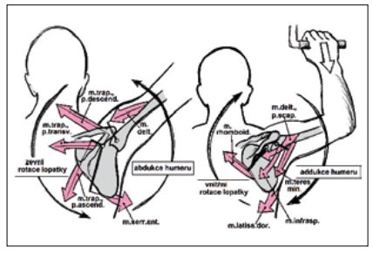
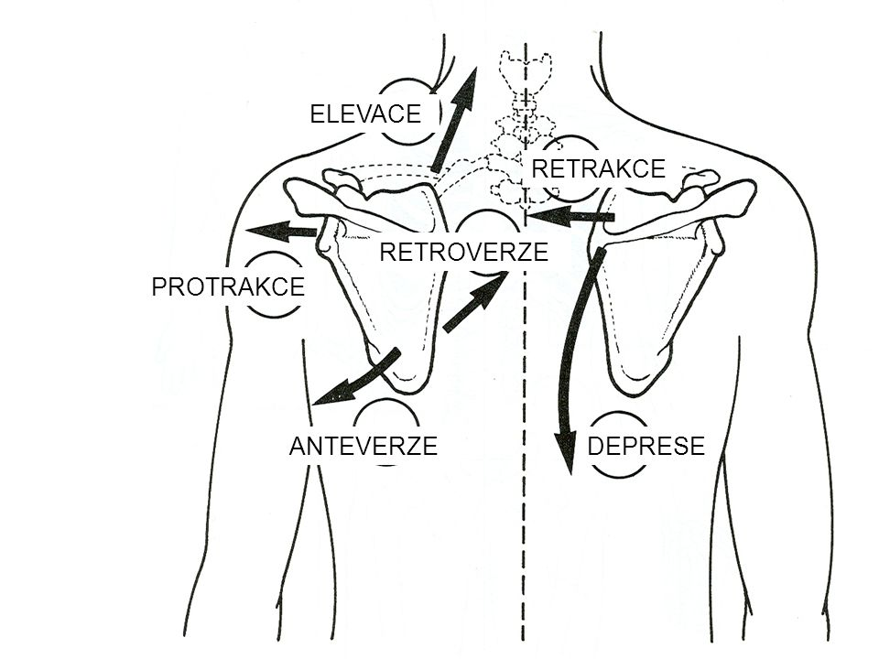
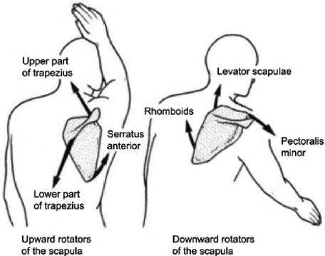
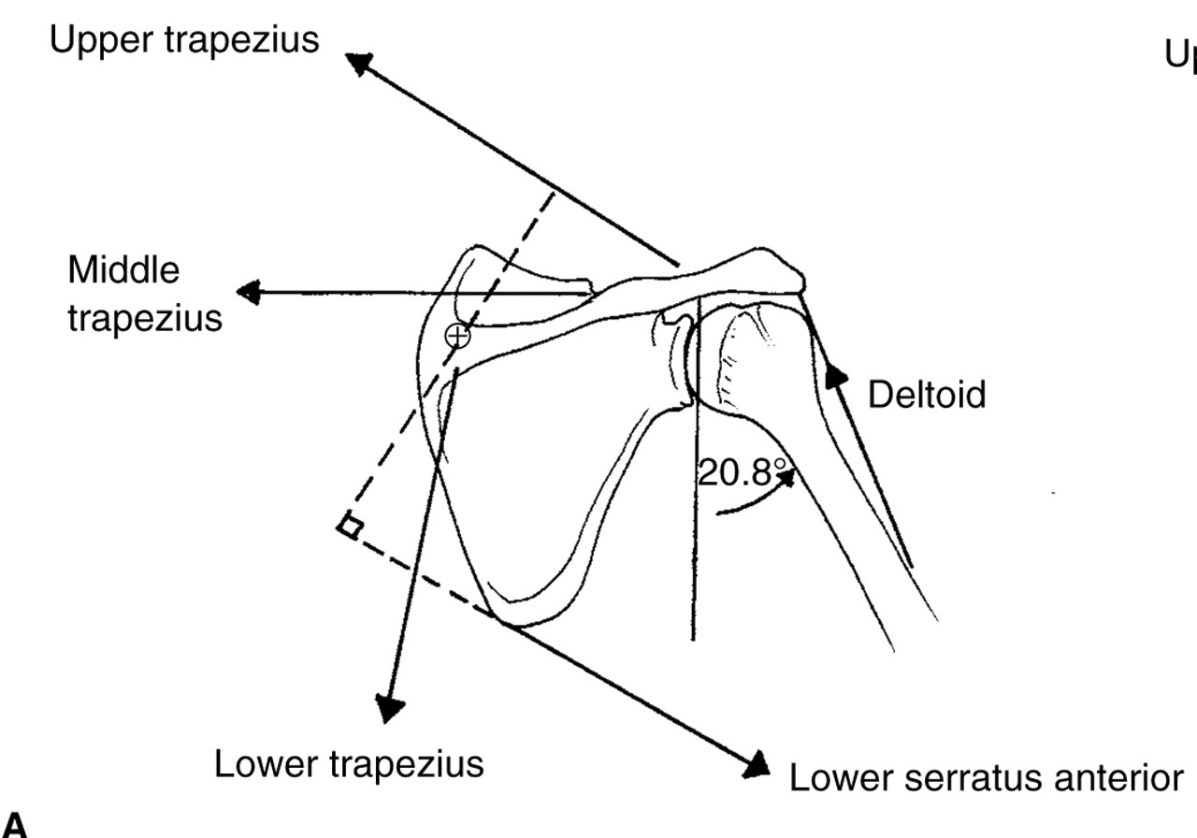
Michalíček, Vacek, 2014
https://slideplayer.cz/slide/3397272
https://www.elitefitcenter.com/blog/alleviating-shoulder-pain/

Slide 24
Aplikovaná kineziologie I.
Diagonály:
DKK:
II. diagonála flekční
Kyčel: FLX, ABDK, VR koleno: EXT, noha: DFL+everze, prstce: EXT, ABDK
II. diagonála extenční:
Kyčel: EXT,ADDK,ZR koleno: EXT, noha: PFL+inverze prstce: FLX, ADDK

Slide 25
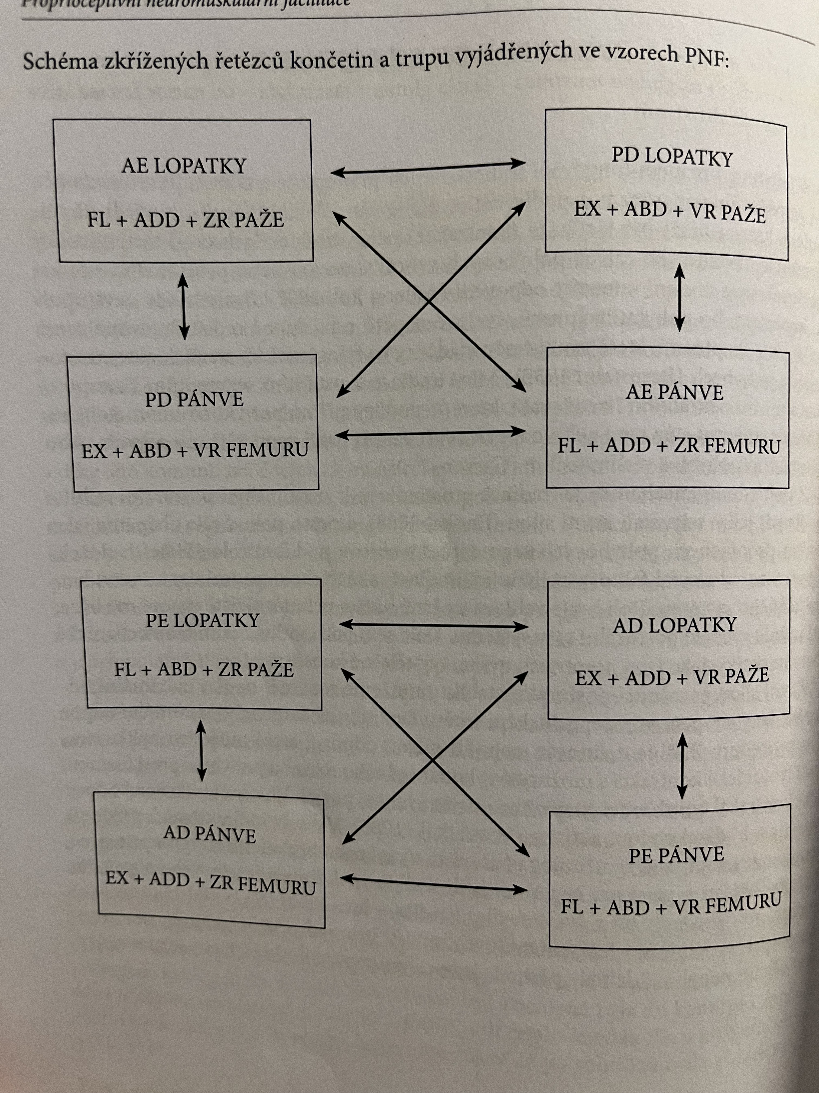
Aplikovaná kineziologie I.
Bastlová, 2018

Slide 26
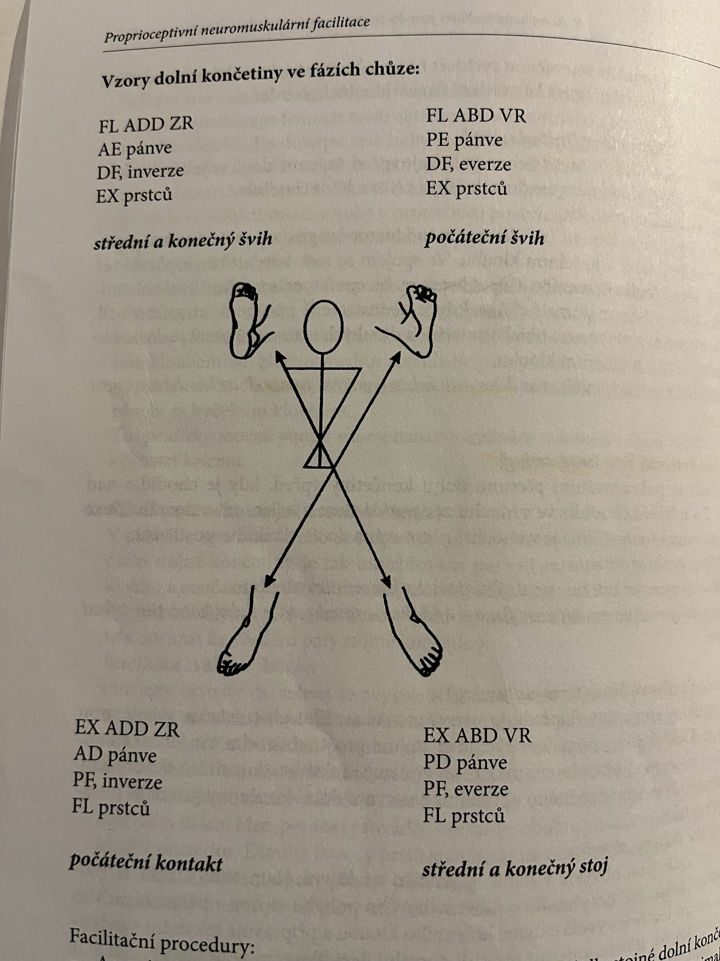
Aplikovaná kineziologie I.
Bastlová, 2018

Slide 27
Aplikovaná kineziologie I.
Literatura:
BASTLOVÁ, Petra. Proprioceptivní neuromuskulární facilitace. Olomouc: VUP, 2018. 2. vyd., 138 s. ISBN 978-80-244-5301-9.

